Slide 1
Week 12
Matt

Slide 2
Table of Content
NER Web train user name delete add accuracy f1 score
RAG vector similaryty show ner web
https://ithelp.ithome.com.tw/articles/10268777
report ptt demo

Slide 3
NER Web
基本功能建制完畢

Slide 4
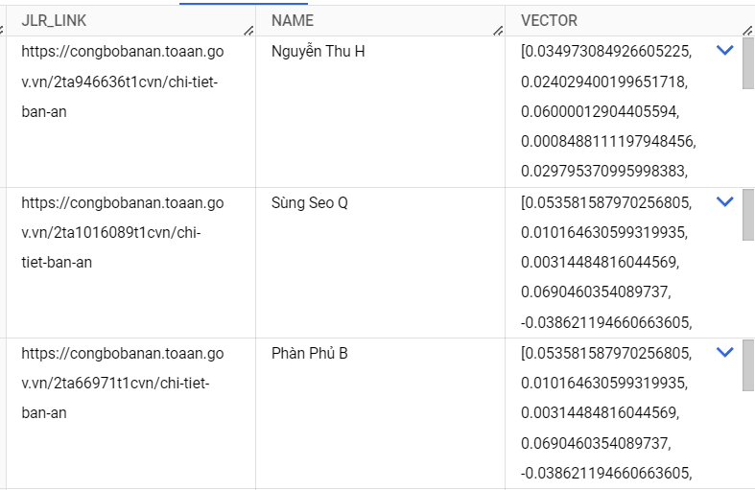
Vector Database
Primary key: jlr_link

Slide 5
Similarity Comparison / Vector Search
Dtype:
1. Vector compare (vector)
2. Direct compare (string)

Slide 6
Vector
因爲是ner_model的embedding，而他們的tag都是N(Name)，因此可能是這個原因導致名字的vector 都是一樣

